Slide 1
De klimaatverandering: beperkingen en opportuniteiten voor uw vastgoedproject
14 oktober 2021

Slide 3
Inhoudstafel
De klimaatverandering: beperkingen en opportuniteiten voor uw vastgoedproject
Kristof Hectors
Europese hoekstenen
European Green Deal
Maatregelenpakket Fit For 55
Impact op de vergunningverlening
Ruimtelijk rendement
De bouwshift
Vlaamse Blue Deal
Energieprestaties van gebouwen
Klimaattoets in het kader van de vergunningverlening?
Afwijkingen en vrijstellingen
Duurzaamheid in de projectontwikkelings- en bouwsector: capita selecta
Windturbines
Zonnepanelen
Warmtenetten
Geothermische installaties
Best practice: duurzame bouwmaterialen en -projecten
Beperkingen en opportuniteiten

Slide 4
A. European Green Deal
I. Europese hoekstenen
Kristof Hectors
Wat?
2030 = Emissieverlaging van 55%
2050 = EU als eerste klimaat neutrale continent
Europese Klimaatwet: klimaatneutraliteit tegen 2050
In Vlaanderen?
Vlaams Regeerakkoord 2019-2024 = betaalbaarheid?
Vlaams Adaptatiebeleid 2021-2030: kwetsbaarheid en weerbaarheid Vlaanderen voor klimaatverandering
groenblauwe netwerken tegen droogte, hitte en wateroverlast
klimaat adaptief (ver)bouwen en infrastructuur
terugdringen ruimtebeslag en verharding
mogelijkheden voor complexe projecten op het vlak van klimaat, energie en circulaire economie onderzoeken
Belgische Klimaatzaak – vonnis 17 juni 2021: maar hoger beroep door VZW Klimaatzaak

Slide 5
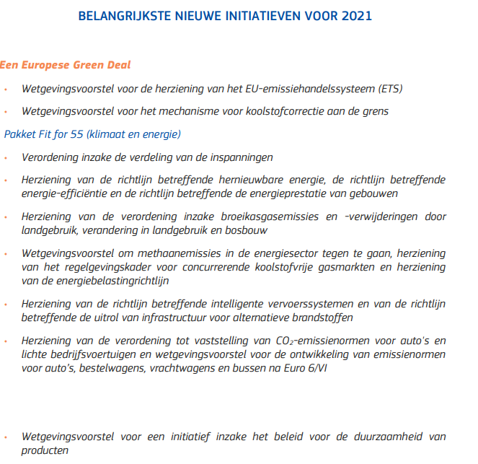
B. Maatregelenpakket Fit For 55
I. Europese hoekstenen
Kristof Hectors
Wat
Maatregelenpakket over alle beleidsdomeinen om klimaatopwarming tegen te gaan, i.a. inzake CO2-uitstoot van gebouwen en transport
Lange termijn renovatiestrategieën
Focus presentatie: duurzame en energie-efficiënte gebouwen
Energie-efficiëntierichtlijn (EED)
jaarlijks 3% van publieke sector gebouwen renoveren om ze energie-efficiënter te maken, minstens moeten ze de nationale minimumvereisten voor energieprestaties halen
Richtlijn betreffende de energieprestaties van gebouwen (EPBD)
renovatiesnelheid van gebouwen tot 2030 verdubbelen
minimumvereisten voor verschillende types van gebouwen
duurzame gebouwen met gezond binnenklimaat: link met technisch bouwsysteem, i.a. ventilatie, verwarming, airconditioning, binnenzonwering…
herziening IEQ-norm (Indoor Environmental Quality): parameters voor ontwerp en evaluatie van energieprestatie gebouwen inzake binnenklimaat, thermisch milieu, licht, geluid, ventilatie…
Voorstel aparte ETS-regeling voor verwarming gebouwen
bedrijven laten betalen voor de uitgestoten emissies bij het verwarmen van gebouwen met fossiele brandstoffen
verwarmingstoestellen vervangen door modernere technologie, waaronder hernieuwbare elektriciteit en biogas, en verhogen bouwschil om huisverwarmingsefficiëntie te verhogen (meer isolatie en energie-efficiënt glas)
Circulariteit van bouwmaterialen en circulair bouwen
Notes:
Voorstel aparte ETS door EC: EU economy and society to meet climate ambitions (europa.eu)

Slide 6
II. Impact op de vergunningverlening – vooraf
De klimaatverandering: beperkingen en opportuniteiten voor uw vastgoedproject
Kristof Hectors
Vergunningsplicht voor (aangewezen) stedenbouwkundige handelingen en ingedeelde inrichtingen en activiteiten
Een aanvraag voor een omgevingsvergunning moet voldoen aan
de stedenbouwkundige voorschriften = wettigheidstoets
Ruimtelijke uitvoeringsplannen (voorheen: ‘plannen van aanleg’)
Stedenbouwkundige verordeningen
de goede ruimtelijke ordening = opportuniteitstoets
Buzzword ‘ruimtelijk rendement’
Criterium in de toets aan een goede ruimtelijke ordening dat mogelijkheden biedt om af te wijken van de bestaande ruimtelijke context ten behoeve van ruimtelijk rendement en duurzaam ruimtegebruik
Beoordelingsmarge in concreto: vele ontwikkelingen in de jurisprudentie

Slide 7
A. Ruimtelijk rendement
II. Impact op de vergunningverlening
Kristof Hectors
Vlaams Regeerakkoord & Beleidsnota 2014-2019 Omgeving: breken met typisch Vlaamse lintbebouwing en inzetten op verdichting, renovatie en hergebruik op plaatsen waar dit mogelijk is
Definitie uit Witboek Ruimtelijk Beleidsplan Vlaanderen:
“Ruimtelijk rendement is de mate waarin een oppervlakte ruimtebeslag wordt gebruikt voor maatschappelijke doeleinden. Ruimtelijk rendement ontstaat wanneer meer activiteiten op een zelfde oppervlakte georganiseerd worden zonder afbreuk te doen aan de leefkwaliteit.”
Artikel 4.3.1, §2 VCRO (opportuniteitstoets)
“§ 2 De overeenstemming met een goede ruimtelijke ordening wordt beoordeeld met inachtneming van volgende beginselen: (…)
2° het vergunningverlenende bestuursorgaan houdt bij de beoordeling van het aangevraagde rekening met de in de omgeving bestaande toestand, doch het kan ook de volgende aspecten in rekening brengen
b) de bijdrage van het aangevraagde aan de verhoging van het ruimtelijk rendement voor zover:
de rendementsverhoging gebeurt met respect voor de kwaliteit van de woon en leefomgeving;
de rendementsverhoging in de betrokken omgeving verantwoord is”

Slide 8
A. Ruimtelijk rendement
Kristof Hectors
“Ruimtelijk rendement” - RvVb 2 juli 2019, nr.RvVb-A-1819-1178
“De inpasbaarheid wordt verantwoord door de verwijzing naar de algemene tijdsgeest en de snel evoluerende visies inzake ruimtelijke ordening waarbij duurzaam ruimtegebruik en ruimtelijk rendement de uitgangsprincipes vormen.
Naar het oordeel van de Raad is deze motivering onvoldoende concreet in het licht van de historiek van het dossier en rekening houdende met de door haarzelf in de bestreden beslissing vastgestelde ruimtelijke context.
Het louter vooropstellen van het principe van ruimtelijk rendement is op zich geen verantwoording om, in weerwil van de bestaande ruimtelijke context, een geheel andere bouwtypologie dan de ( bebouwing in de omgeving als inpasbaar te beoordelen.
Hoewel de verwerende partij niet met zoveel woorden teruggrijpt naar het gewijzigde artikel 4 3 1 § 2 eerste lid, 2 b) VCRO moet niettemin worden vastgesteld dat in deze decretale bepaling voorwaarden voorop worden gesteld en dat de verwerende partij, indien zij beroep wenst te doen op deze bepaling inzake ruimtelijk rendement, dient te motiveren waarom zij meent dat aan deze voorwaarden wordt voldaan, meer bepaald inzake het respect voor de kwaliteit van de woon en leefomgeving en het verantwoord zijn van de rendementsverhoging in de betrokken omgeving.”
Voorwaardelijke mogelijkheid om af te wijken van de bestaande toestand (RvVb 28 april 2020, nr. RvVb-A-1920-0791)
Mogelijkheid tot afwijken van bestaande toestand, mits:
Rekening wordt gehouden met de bestaande toestand
Decretale voorwaarden vervuld zijn (respect kwaliteit woon- en leefomgeving + verantwoord in de betrokken omgeving)
Motivering

Slide 9
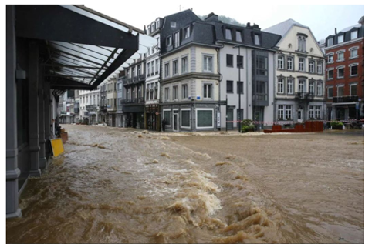
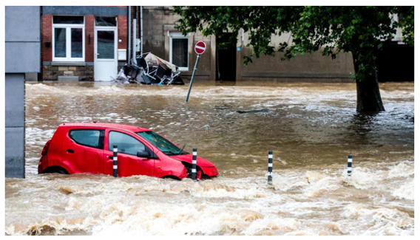
B. De bouwshift
II. Impact op de vergunningverlening
Kristof Hectors
Klimaatverandering en verharding Vlaanderen
Verdubbeling hittedagen, meer CO2-uitstoot en overstromingen, verminderde waterinfiltratie en koolstofopslagcapaciteit, hitte-eilandeffect
Dagelijks 6ha open ruimte en natuur in beton: druk op open ruimte neemt toe
Overstromingen Wallonië
Nood aan versneld ritme “stop béton”
Ook in Vlaanderen pas versnellen?

Slide 10
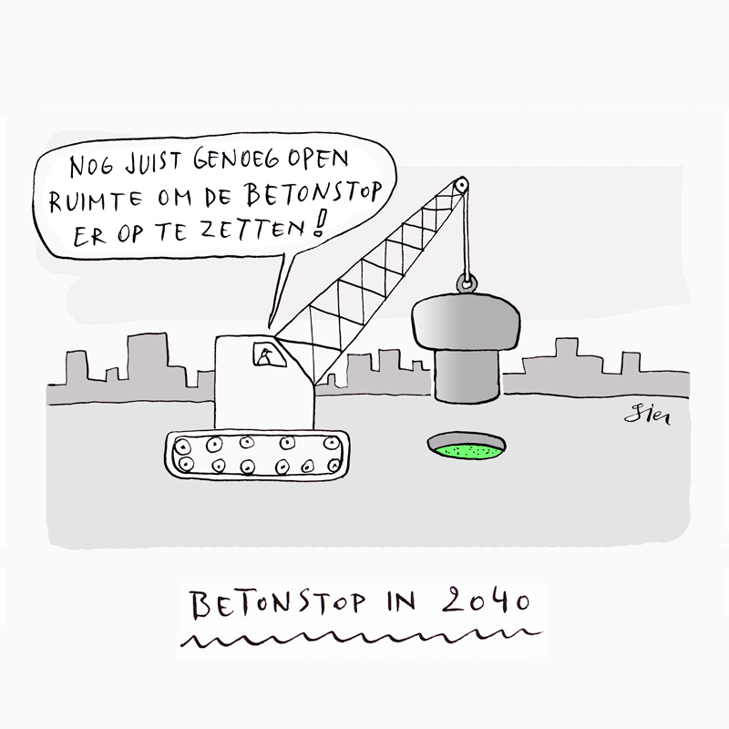
B. De bouwshift
Kristof Hectors
Strategische visie Beleidsplan Ruimte Vlaanderen 20 juli 2018
Vlaanderen: van “betonstop” naar “bouwshift”
Toename ruimtebeslag in Vlaanderen tegen 2040 tot nul herleiden
Bijkomende ontwikkelingen realiseren binnen het bestaande ruimtebeslag door o.a.:
Kernversterking
Verhoging ruimtelijk rendement
Afremming bijkomend ruimtebeslag
Opmaak realisatiegericht omgevingsinstrumentarium
Nieuwe instrumenten die bouwshift faciliteren
Voorontwerp (20 december 2019) voorziet o.m. in eigenaarsvergoeding, afwijkingsmogelijkheden, nieuwe regeling voor woonreservegebieden (gemeentelijk vrijgavebesluit)
MAAR: Betaalbaarheid? Verrommeling platteland? Overeenstemming strategische visie?

Slide 11
B. De bouwshift
Kristof Hectors
In de praktijk
Stijging van inname open ruimte door aankondigingspolitiek
Geen concrete omzetting, maar wel reeds lokale initiatieven
Gemeentelijke bouwpauzes of blijven verkavelen?
Bv. Besluit gemeenteraad Oostrozebeke 11 juni 2019 en besluit gemeenteraad Malle 24 oktober 2019
Geen algemene bouwstop maar tijdelijke stop van ‘appartementisering’
Beleidsmatig gewenste ontwikkeling in de zin van artikel 4.3.1, § 2, 2°, a) VCRO
Beoordeling van de goede ruimtelijke ordening ←→ geen planologische toets (art. 1.1.3 VCRO)
GWH 22 december 2016 : “ Geen afwijking van voorschriften van bestemmingsplan mogelijk op grond van beleidsoptie”
Beleidsmatig gewenste ontwikkeling = keuzemogelijkheid
Toets aan “de bestaande omgeving” is mogelijk oplossing
Nieuwe woonvormen: toekomstgerichte visie met behoud van open ruimte
Omwille van economische, ecologische en sociale redenen
Bouwshift zorgt voor ruimtelijke uitdagingen, behoud open ruimte en bevolkingsgroei zorgen voor gebrek aan plaats voor eigen woning per gezin, compacter en energieneutraler wonen om milieu minder te belasten, nood aan nieuwe woonvormen vanwege nieuwe gezinssamenstellingen, gebrek aan financiële draagkracht jonge gezinnen,…
Tiny homes, cohousing, woningdelen, kangoeroewoningen, huurkopen…
Europees project Housing 4.0 Energy: kleinschalige woningen energieneutraal en betaalbaar maken
Notes:
In coronaperiode in ijltempo nog gebouwd door aankondigingspolitiek: gemeentes en lokale overheden eigen initiatieven ingelast

Slide 12
B. De bouwshift
Kristof Hectors
Over woonuitbreidingsgebieden en hun aansnijding: naar een meer systematisch, rechtszeker evenwicht tussen ontwikkelen en beschermen van de open ruimte?
Jubileumboek Schoups 70 jaar, Kristof Hectors en Céline Bimbenet
Huidige aansnijdingsmogelijkheden van WUG zijn beperkt en omstreden: aan vervanging toe
Twee wetgevende initiatieven m.o.o. het verantwoord aansnijden van een deel van de WUG via een transparante en eenvoudige procedure en een herbestemming van WUG die niet meer voor ontwikkeling in aanmerking komen
Analyse van de bestaande ontwikkelingsmogelijkheden, de knelpunten en welke wijzigingen de ontwerpwetgevingen beogen
In evenwicht brengen van het nastreven van ruimtelijk rendement en het beschermen van kostbare open ruimte
Nog aantal onduidelijkheden:
Onzeker of en wanneer de wetgeving er komt?
Hoe rechtszeker doortrekken in vergunningenbeleid?
Betaalbaarheid, in het bijzonder voor de lokale besturen?

Slide 13
C. Vlaamse Blue Deal
II. Impact op de vergunningsverlening
Kristof Hectors
Door klimaatverandering steeds vaker te maken met droogte: Vlaanderen koploper in Europa
Dalende grondwaterstanden, lage debieten van de onbevaarbare waterlopen, maar ook impact op fauna en flora (lage zuurstofgehaltes in rivieren en vijvers, blauwalgen, vissterfte,…)
Provinciale en lokale droogtemaatregelen bij waterschaarste, bv. verbod op capteren water
Bottom line: volksgezondheid mag nooit in gedrang komen
Tool: Afwegingskader Prioritair Watergebruik tijdens Droogte en Waterschaarste van de Vlaamse Milieumaatschappij
Vlaamse Blue Deal: plan van de Vlaamse Regering met 70 maatregelen en grote investeringen om droogte en waterschaarste structureel aan te pakken
6 sporen
Openbare besturen geven het goede voorbeeld en zorgen voor gepaste regelgeving
Circulair watergebruik wordt de regel
Landbouw en natuur worden deel van de oplossing
Particulieren sensibiliseren en stimuleren om te ontharden
De bevoorradingszekerheid wordt verhoogd
Investeren in innovatie om ons watersysteem slimmer, robuuster en duurzamer te maken
Minder verharding, meer vernatting en een maximaal circulair watergebruik
Relanceplan Vlaamse Veerkracht geeft 13 investeringsprojecten van de Blue Deal financiële steun
High-level Taskforce Droogte
Notes:
blue_deal_clean_0.pdf (zuhaldemir.be)
BLUE DEAL — nl (integraalwaterbeleid.be)

Slide 14
C. Vlaamse Blue Deal
Kristof Hectors
Via de ruimtelijke beleidsplanning en vernattings- en onthardingsprojecten zal de komende jaren een fundamentele invloed te zien (moeten) zijn in de vergunningverlening en planologie
Watertoets: vergunningverlenende overheid gaat na welke impact een vergunning, plan of programma zal hebben op het watersysteem
Stroomgebiedbeheerplannen 2022-2027: maatregelen en acties voor een verbetering van het grondwater en oppervlaktewater en voor de bescherming tegen overstromingen en droogte (ten laatste op 22 december 2021)
Lokale hemelwater- en droogteplannen
Landinrichtingsproject Water-Landschap 2.0 (VLM): investeringsprogramma inzake water in landelijke gebieden
Project Natte Natuur: lokale vernattingsprojecten en herstelbeleid voor habitatrichtlijngebieden die kampen met structurele verdroging (gebiedsgerichte projecten rond waterberging, -buffering en infiltratie)
Terugdringen verhardingsgraad, aanleg bufferbekkens en wachtbekkens,…
Notes:
Voorlopige overstromingsrisicobeoordeling — nl (integraalwaterbeleid.be)
Overstromingsrichtlijn — nl (integraalwaterbeleid.be)

Slide 15
C. Vlaamse Blue Deal
Kristof Hectors
Overstromingen
Overstromingsrichtlijn / EU Floods Directive
Uitvoering in twee fases:
Voorlopige risicobeoordeling uitgevoerd op basis waarvan de gebieden met een potentieel significant overstromingsrisico vastgesteld worden: Vlaanderen integraal aangeduid als een gebied met een potentieel significant overstromingsrisico, dat sterk kan toenemen ten gevolge van klimaatverandering en wijzigingen in landgebruik
Overstromingsgevaarkaarten (fysische eigenschappen), overstromingsrisicokaarten (gevolgen voor mens, ecologie, economie en cultureel erfgoed) en overstromingsrisicobeheerplannen voor alle significante bronnen van overstromingen en voor 3 kansscenario’s (kleine kans, middelgrote kans en grote kans op overstromingen) opgemaakt (raadpleegbaar op www.waterinfo.be)
Decreet Integraal Waterbeleid: omzetting richtlijn naar Vlaamse wetgeving
Afbakening overstromingsgebieden: recht van voorkoop – aankoopplicht – vergoedingsplicht
Overstromingsgevoelige gebieden: doorwerking in vergunningverlening via watertoets
Informatieplichten in onderhandse en authentieke akten van verkoop en verhuring van meer dan 9 jaar van onroerende goederen gesitueerd in een afgebakend overstromingsgebied of in overstromingsgevoelig gebied
Principes moeten/zullen nog verder worden omgezet
Notes:
Voorlopige overstromingsrisicobeoordeling — nl (integraalwaterbeleid.be)
Overstromingsrichtlijn — nl (integraalwaterbeleid.be)

Slide 16
D. Energieprestaties voor gebouwen
II. Impact op de vergunningsverlening
Kristof Hectors
Titel XI Energiedecreet
De Vlaamse Regering bepaalt de EPB-eisen waaraan gebouwen moeten voldoen waarvoor een omgevingsvergunningsaanvraag voor stedenbouwkundige handelingen wordt ingediend
onderscheid tussen nieuwbouw en renovatie
aandeel hernieuwbare energie voor nieuwbouw en ingrijpende energetische renovatie
Vrijstellingen en afwijkingen mogelijk (art. 11.1.4 Energiedecreet)
Berekeningsmethode energieprestatie o.b.v. algemene kader in bijlage van de Europese EPBD
alternatieve berekeningsmethode mogelijk i.g.v. innovatieve bouwconcepten of technologieën
Startverklaring met voorafberekening: vóór de start van de werken
EPB-aangifteplicht:
nieuwbouw: binnen 12 maanden na de ingebruikname of het beëindigen van de werken, en ten laatste 5 jaar na het verlenen van de vergunning of indienen van de melding (art. 11.1.8 en 11.1.11 Energiedecreet)
andere gebouwen: binnen 5 jaar na het verlenen van de vergunning of indienen van de melding
Minstens om de vijf jaar evaluatie van de EPB-eisen (art. 11.1.6 Energiedecreet)

Slide 17
D. Energieprestaties voor gebouwen
Kristof Hectors
Voorwaarden voor gebruik van bepaalde verwarmingsinstallaties, technische installaties en technische bouwsystemen (art. 11.1/1.1 e.v. Energiedecreet)
Energieprestatiecertificaten (art. 11.2.1 e.v. Energiedecreet)
onderscheid tussen residentiële en niet-residentiële gebouwen
overdrachts- en informatieregeling bij verkoop en verhuur
referentiewaarden op basis waarvan de energieprestaties van het gebouw worden beoordeeld en vergeleken met die van andere gebouwen
aanbevelingen voor de kostenefficiënte verbetering van de energieprestatie van het gebouw of tips voor goed gebruikersgedrag
geldigheidsduur: 10 jaar voor residentiële en kleine niet-residentiële gebouwen, 5 jaar voor andere niet-residentiële gebouwen
reeds meer dan 10 jaar verplicht bij verkoop en verhuur van woningen en appartementen, toepassingsgebied wordt steeds groter
Renteloze energieleningen voor renovatie en EPC-labelpremies
Toekomstig recht: renovatieadvies (art. 11.2/1.1 e.v. Energiedecreet)
eigenaar wordt geïnformeerd en gesensibiliseerd over de energetische toestand en renovatiewaardigheid van het gebouw
evaluatie van de energieprestatie in de huidige toestand en adviezen om bij een renovatie de juiste toekomstgerichte keuzes te maken

Slide 18
D. Energieprestaties voor gebouwen
Kristof Hectors
Renovatieplicht
Artikel 11.2/2.1 Energiedecreet en artikel 9.3.1 Energiebesluit
“Vlaamse Regering kan bepalen dat niet-residentiële gebouwen binnen een gestelde termijn bij een notariële overdracht in volle eigendom, of bij het vestigen van een opstalrecht of erfpacht op een niet-residentieel gebouw, na het verlijden van de authentieke akte aan een minimaal energieprestatieniveau voldoen.”
4 energiebesparende maatregelen:
Dak met minimale isolerende waarde
Enkel glas vervangen door hoogrendementsbeglazing
verwarmingsinstallaties van ouder dan 15 jaar moeten worden vernieuwd (als er een aardgasnet beschikbaar is, mag er geen nieuwe stookolieketel komen)
Vervangen oude koelinstallaties
Voor woningen geen plicht, maar stimuli
Verhoogde premies voor muurisolatie en isolerende beglazing
Tijdelijk verhoogde premie voor dakisolatie en buitenmuurisolatie bij asbestverwijdering
Renteloze energielening
EPC-labelpremie voor alle woningen
Notes:
Renovatieplicht in hoofdstuk 1.2.2 Regeerakkoord Vlaamse regering 2019-2024, regeerakkoord (vlaanderen.be)
Renovatie wordt verplicht voor nieuwe eigenaars van bedrijven en kantoren | VRT NWS: nieuws

Slide 19
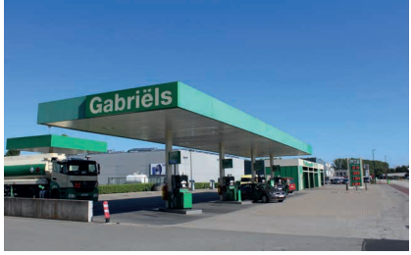
E. Klimaattoets in het kader van de vergunningverlening?
II. Impact op de vergunningverlening
Kristof Hectors
Tankstation-arrest RvVb 22 april 2021 nr. RvVb-S-2021-0923, Lauwrys
Boechout weigert de vergunning: aanvraag tankstation ←→ klimaatengagement Burgemeester convenant = “CO2 uitstoot verminderen met 20% tegen 2020”
Provincie verleent de vergunning: bestaande regelgeving voorziet geen klimaattoets
RvVb vernietigt vergunning: de zorg voor klimaat = is een doelstelling / zorgplicht in de zin van artikel 4.3.4 VCRO
Klimaatdoelstellingen onder toepassingsgebied van artikel 4.3.4. VCRO
Facultatieve weigeringsgrond ←→ dwingende klimaattoets
Appreciatiemarge voor vergunningverlener blijft, maar bijzondere motiveringsplicht
Klimaattoets bij elke vergunningsaanvraag?
Wat met louter stedenbouwkundige projecten? Waar ligt de grens?

Slide 20
F. Afwijkingen en vrijstellingen
II. Impact op de vergunningverlening
Kristof Hectors
Afwijkingen
Afwijking van stedenbouwkundige voorschriften indien “werken van algemeen belang met beperkte ruimtelijke impact” (Art. 4.4.7 §2 VCRO)
Artikel 2 en 3 besluit van de Vlaamse regering van 5 mei 2000 tot aanwijzing van de handelingen in de zin van artikel 4.1.1, 5°, artikel 4.4.7, § 2, en artikel 4.7.1, § 2, tweede lid, van de Vlaamse Codex Ruimtelijke Ordening
bepaalde handelingen inzake de openbare waterwegen en waterlopen, dokken en sluizen in de havens, openbare bufferbekkens en overstromingsgebieden, de hermeandering van waterlopen en de uitvoering van andere waterbeheersingswerken
bepaalde handelingen inzake de openbare elektrische leidingen, aardgasleidingen, warmte- en koudenetleidingen, openbare leidingen voor het vervoer van specifieke vloeibare stoffen en gassen met inbegrip van de bijbehorende infrastructuur
bepaalde voorzieningen voor het verzamelen en afvoeren van hemel-, oppervlakte- en afvalwater
bepaalde projecten door of in opdracht van de overheid, bv. projecten inzake de bebossing, natuur- en landinrichtingswerken
handelingen inzake waterzuiveringsinstallaties met een maximale capaciteit van 1000 IE

Slide 21
F. Afwijkingen en vrijstellingen
Kristof Hectors
Vrijstellingen
Besluit van de Vlaamse Regering tot bepaling van stedenbouwkundige handelingen waarvoor geen omgevingsvergunning nodig is
zonnepanelen of zonneboilers op een plat dak, tot maximaal 1 meter boven de dakrand, en zonnepanelen of zonneboilers die geïntegreerd zijn in het hellende dakvlak
de plaatsing van elektrische laadpalen
gebruikelijke constructies zoals ventilatiebuizen, airco's, schoorsteenpijpen, schoorstenen, dakgoten en hemelwaterafvoerbuizen aan of op een gebouw, op voorwaarde dat ze niet meer dan drie meter boven de nok van het gebouw uitsteken
bepaalde handelingen inzake infiltratie- of buffervoorzieningen met een maximale oppervlakte van 100 vierkante meter;
bepaalde handelingen inzake waterzuiveringsinrichtingen, en ondergrondse of bovengrondse installaties voor de productie, het transport en de distributie van drinkwater, elektriciteit of aardgas
het op dezelfde plaats geheel of gedeeltelijk vervangen van een vergunde windturbine voor de productie van elektriciteit door een nieuwe windturbine die even hoog is of lager, en met wieken die even lang zijn of korter, en die er kennelijk hetzelfde uitziet als de vergunde windturbine
reliëfwijzigingen inzake terreinen die niet in ruimtelijk kwetsbaar, erosiegevoelig of mogelijk of effectief overstromingsgevoelig gebied liggen
handelingen aan of met betrekking tot een bestaande hoogspanningslijn als de dragende structuur ongewijzigd blijft
gebruikelijke ondergrondse constructies en aansluitingen, zoals installaties voor het transport of de distributie van drinkwater, afvalwater, elektriciteit, aardgas, warmte- en koudenetleidingen en andere nutsvoorzieningen
Art. 4.2.3. VCRO: vrijstellingen niet van toepassing op handelingen waarvoor een milieueffectenrapport, een passende beoordeling of een mobiliteitsstudie moet worden opgemaakt.

Slide 22
III. Duurzaamheid in de projectontwikkelings- en bouwsector: capita selecta
De klimaatverandering: beperkingen en opportuniteiten voor uw vastgoedproject
Roel Meeus
Windturbines
Zonnepanelen
Warmtenetten
Geothermische installaties
Best practice: duurzame bouwmaterialen en -projecten

Slide 23
A. Windturbines
III. Duurzaamheid in de projectontwikkelings- en bouwsector: capita selecta
Roel Meeus
Omgevingsvergunning voor bouw en exploitatie van windturbine:
Art. 4.2.1, 1° VCRO: oprichting windturbine = optrekken of plaatsen van een constructie
Hinderlijke inrichting of activiteit onderverdeling in “drie klassen”: inrichtingen voor het opwekken van elektriciteit door middel van windenergie (indelingslijst VLAREM II)
Vanaf 1500 kW onder eerste klasse
Minder dan 1500 kW, maar meer dan 500 kW onder tweede klasse
Vanaf 300 kW tot en met 500 kW onder derde klasse
Voor klasse 1 en 2 = vergunningsplicht
Voor klasse 3 = meldingsplicht
Art. 7 §2 OVD: stedenbouwkundige vergunning en vergunning exploitatie van ingedeelde inrichting/ activiteit die “onlosmakelijk met elkaar verbonden zijn” in één omgevingsdossier

Slide 24
A. Windturbines
Roel Meeus
Uitzonderingen
Uitzonderingen op vergunningsplicht:
Vervanging van vergunde windturbines (art. 11.5,2° Vrijstellingenbesluit)
De strikt noodzakelijke toegangen tot en opritten naar windturbines (art. 11.7 Vrijstellingenbesluit)
Volledige afbraak windturbine (artikelen 11.5 en 13.1 Vrijstellingenbesluit)
Onderhoudswerken aan vergunde windturbine (art. 4.2.1, 1° VCRO)
Bouwen en exploiteren van windturbine in geval van een civiele noodsituatie (art. 4 decreet houdende afwijkingen op de gewestelijke vergunningsplicht in geval van civiele noodsituatie)
Indien MER-plicht, geen vrijstelling maar vergunningsplicht
“Handelingen waarvoor een milieueffectenrapport, een passende beoordeling of een mobiliteitsstudie moet worden opgemaakt, worden uitgesloten van de lijst van handelingen waarvoor in afwijking van artikel 4.2.1 geen omgevingsvergunning voor stedenbouwkundige handelingen vereist is.”

Slide 25
Inplantingsplaats: Gewestplanbestemming
A. Windturbines
Roel Meeus
Windturbines in gebieden voor gemeenschapsvoorzieningen en openbare nutsvoorzieningen
Windturbines in landbouwgebieden (omzendbrief RO/2014/02)
Windturbines in industriegebieden
RvS 13 oktober 2016 nr. 236.080: “installaties die groene stroom produceren door het aanwenden van windenergie, als hernieuwbare energiebron kan worden beschouwd als industrieel bedrijf in de zin van het Inrichtingsbesluit”
Bufferzones
“bufferzones dienen in hun staat bewaard te worden of als groene ruimte ingericht te worden, om te dienen als overgangsgebied tussen gebieden waarvan de bestemmingen niet met elkaar te verenigen zijn of die ten behoeve van de goede plaatselijke ordening van elkaar moeten gescheiden worden.”
RvS 5 december 2019, nr. 246.279 → windturbines hebben geen bufferende werking
Clichering
cruciaal voor windontwikkeling
windturbines in landschappelijk waardevol agrarisch gebied (“LWAG”)
Planologisch criterium: verenigbaarheid met de bestemming ‘agrarisch gebied’
Esthetische toets: beoordeling van de schoonheidswaarde van het landschap
LWAG: strenge interpretatie RvS en RvVb: driedelig onderzoek:
kenmerken van het landschap,
de specifieke kenmerken van de constructie,
de inpasbaarheid van de constructie in het betreffende landschap
In praktijk zeer strikte toepassing!

Slide 26
A. Windturbines
Roel Meeus
Inplantingsplaats: bestemmings- en stedenbouwkundige voorschriften
Welke bestemmingsvoorschriften: de bodem of de wieken?
Wat als de wieken bijvoorbeeld over natuurgebied draaien?
Recente rechtspraak RvVb: RvVb 20 augustus 2019, nr. A/1819/1327
“De verplichting tot planologische toetsing geldt immers voor alle onderdelen van de aanvraag. Het kan in redelijkheid niet betwist worden dat de ronddraaiende wieken, met een rotordiameter van maximaal 131 meter, een impact hebben op het landschappelijk waardevol agrarisch gebied. De omstandigheid dat de wieken niet permanent maar slechts tijdelijk over het landschappelijk waardevol agrarisch gebied zouden draaien, doet niet anders besluiten.”
Afwijking van stedenbouwkundige voorschriften indien “werken van algemeen belang met beperkte ruimtelijke impact” (Art. 4.4.7 §2 VCRO)
1. Werken van algemeen belang?
Besluit Handelingen van Algemeen Belang Art. 2, 4° :“de openbare elektrische leidingen, met inbegrip van de bijbehorende infrastructuur, zoals transformatorstations, installaties voor de productie van elektriciteit, dienstgebouwen en andere”
Vaste rechtspraak RvVb: windturbines dienen het algemeen belang
2. Ruimtelijk beperkte impact?
Geen evidentie: Grote windturbines zijn geen handelingen die beperkt zijn vanwege hun aard of omvang
Beoordeling in concreto: zicht van een windturbine, tiphoogte en rotordiameter
Bestemmingsneutraliteit?
Voorontwerp decreet bestemmingsneutraliteit voor hernieuwbare energie goedgekeurd door Vlaamse Regering op 14 december 2018
Vervanging art. 4.4.9. VCRO en mogelijke inplantingslocaties om hernieuwbare energiebronnen op te richten breiden aanzienlijk uit
Ruimtelijke bestemming van een gebied zal op zich geen weigeringsgrond vormen voor de inplanting van allerhande productie-installaties van hernieuwbare energie

Slide 27
A. Windturbines
Roel Meeus
Windturbines: verschillende actoren en verschillende belangen
Aanvrager
Zakelijke rechten vestigen (opstalrechten / erfdienstbaarheden) → geen weigeringsmotief in kader van vergunningverlening
Grootte en vermogen van WT bepaalt welke vergunningverlenende overheid (Vl. Gewest / provincie/gemeente)
Projectvergadering (art. 8 OVD) = facultatief vooroverleg
Doorlopen van de vergunningsprocedure (openbaar onderzoek– adviezen- hoorzitting- vergunningsbeslissing)
Buurtbewoner
Hinderaspecten (VLAREM normen) – slagschaduw, geluid, visuele hinder, lichthinder, waardevermindering
Bezwaar tijdens openbaar onderzoek
Administratief beroep
Verzoek tot vernietiging / schorsing bij RvVb
Belangenvereiste het “betrokken publiek” , art. 2, eerste lid, 1° OVD: welke nadelige gevolgen? Maar niet te formalistisch ←→ Toegang tot de rechter
Concurrent
Fenomeen van “winddiefstal”
Twee concurrerende windprojecten gelijktijdig in de vergunningsfase ←→ ene windproject al operationeel, andere nog in vergunningsfase
Tijdens de vergunningsfase: stedenbouwkundige en milieutechnische vergelijking tussen beide projecten
Bij reeds realisatie van het ene windturbineproject: rekening houden met “de bestaande toestand” – “cumulatieve effecten”

Slide 28
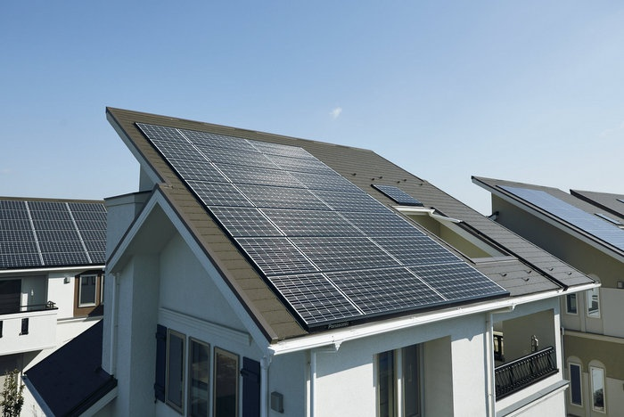
B. Zonnepanelen
III. Duurzaamheid in de projectontwikkelings- en bouwsector: capita selecta
Roel Meeus
Vergunningsplicht (art. 4.3.1, 1° VCRO):
“het optrekken of het plaatsen van een constructie is niet mogelijk zonder voorafgaande omgevingsvergunning voor stedenbouwkundige handelingen.”
Vergunningverlenende bevoegdheid zal rekening houden met: planologisch doel, goede ruimtelijke ordening, functionele geschiktheid, visuele aspecten, advies van de administratie
Wat met drijvende zonnepanelen, zoals “VlotGent” of zonnepanelen op zee? = Zijn dit “constructies” in de zin van artikel 4.1.1, 3° VCRO?
Vrijstellingenbesluit: handelingen in, aan en bij woningen
Zonnepanelen vrijgesteld van vergunningsplicht onder voorwaarden (artikel 2.1, 3° Vrijstellingenbesluit)
op een plat dak mits de installatie niet hoger dan 1 meter boven de dakrand komt
op een hellend dak mits de panelen geïntegreerd worden in het hellende dakvlak.
Ook vrijstellingen voor andere type gebouwen
Gemeente kan bijkomende voorwaarden opleggen

Slide 29
B. Zonnepanelen
Roel Meeus
Inplantingsplaats: verenigbaarheid met de bestemmingsvoorschriften
Woongebied met landelijk karakter
Agrarische gebieden
“De plaatsing van zonnepanelen op de daken van de hokken moet afdoende worden onderzocht of dit bestemd is voor de uitoefening van landbouwactiviteiten”
Groengebied: zonnepaneleninstallatie bij zonevreemde woning?
Clichering (art. 4.4.9 VCRO)

Slide 30
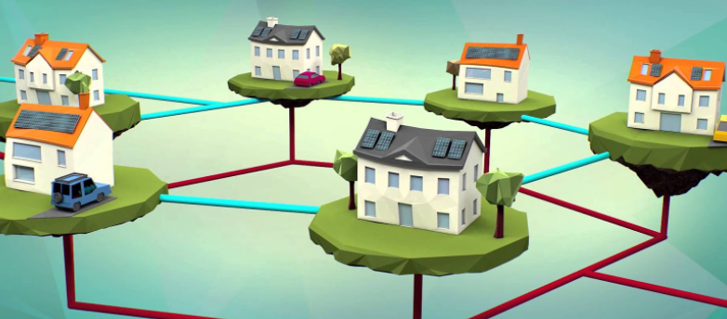
III. Duurzaamheid in de projectontwikkelings- en bouwsector: capita selecta
Roel Meeus
C. Warmtenetten
Art. 1.1.3, 133°/2 Energiedecreet:
“geheel van onderling verbonden leidingen en de daarmee verbonden hulpmiddelen die noodzakelijk zijn voor stadsverwarming of -koeling, met uitsluiting van netwerken op een industriële site”
Art. 4.2.1 VCRO: vergunningsplicht
Omgevingsvergunning voor stedenbouwkundige handelingen
openbaar domein - vrijstelling (Art. 10,4° Vrijstellingenbesluit)
private grond - vrijstelling (Art. 2.1, 1° Vrijstellingsbesluit) gebruikelijke ondergrondse constructies mits voorwaarden voldaan
Omgevingsvergunning voor ingedeelde inrichting
niet vereist voor exploitatie van leidingen voor transport van stoom en warm water - mogelijk wel vereist voor bv. oppompen grondwater

Slide 31
C. Warmtenetten
Roel Meeus
Voordelen
groene warmte, CO² reductie, lokale energiebron, geen transportkosten,...
Beheer van warmte- en koudenetten
verband met netwerktoegang, verplichtingen en prerogatieven van netwerkbeheerders (erfdienstbaarheden, onteigening, informatieplicht, enz.)
Moeilijkheid om het warmtenet op te zetten
belangrijke investeringen, wettelijke lacunes,...
Overheidsopdrachten
werken, leveringen of diensten tegen vergoeding, speciale overwegingen voor PPS-contracten,...
Wetgeving:
aanbestedingsrecht, eigendomsrecht, vergunningen,... In Vlaanderen: Energiedecreet
Zakelijke rechten
Energiedecreet geeft warmtenetbeheerder de nodige rechten voor de bouw en onderhoud van zijn net op publiek en privaat domein
Erfdienstbaarheden ten voordele van warmtenetbeheerders
Onteigening ten algemene nutte
Openbaar domein gebruiken voor aanleg en onderhoud van leidingen boven of onder het openbaar domein en bijhorende uitrustingen, als hij over voorafgaandelijke domeintoelating van de domeinbeheerder beschikt
Redenen van algemeen belang
Indienstname van een nieuw, of de uitbreiding van een bestaand warmtenet: binnen 30 dagen aan de VREG melden
Notes:
Energiedecreet en besluit, waarin er in wordt gegaan op warmte/koudenetten, maar weinig geregeld want grote gaten op regelgeving

Slide 32
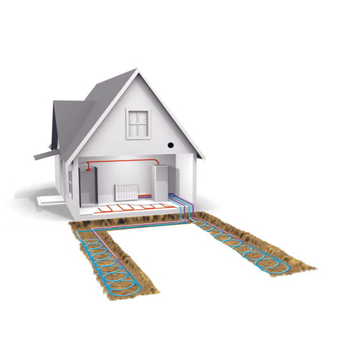
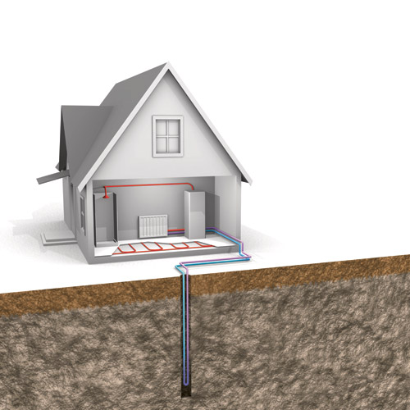
III. Duurzaamheid in de projectontwikkelings- en bouwsector: capita selecta
Roel Meeus
D. Geothermische installaties
Duurzame technologie van bodemgekoppelde warmtepompen door horizontale of verticale captatie via buizensysteem dat natuurlijke aardwarmte opneemt
Art. 1.1.3, 56°/1/1 Energiedecreet:
“geothermische energie [is] energie die in de vorm van warmte onder het vaste aardoppervlak is opgeslagen”
Vlaanderen: onderscheid gewone (<500m diepte), diepe (>500m diepte) en ultradiepe (>4km diepte) geothermie
Aandacht voor interferentie met andere economische activiteiten in de onder- en bovengrond en boor- en geologische risico’s en kennishiaten geologische kenmerken diepe ondergrond
Vergunningsverlening in licht van vrijwaren bodem en grondwater
Vergunningverlening op basis van dieptecriteria
Ultradiepe geothermie nog niet legislatief vastgelegd (>4km diepte)
Decreet van 8 mei 2009 betreffende de diepe ondergrond (>500m diepte)
Vergunningsplicht voor het opsparen of het winnen van aardwarmte in de diepe ondergrond (art. 63/1 Decreet diepe ondergrond)
Verticale grondboring: “boringen vanaf een diepte van 500 meter ten opzichte van het maaiveld” vergunningsplichtig klasse 1 (rubriek 55.2 Indelingslijst VLAREM II)
Notes:
Microsoft Word - 17-021 garantieregeling geothermie (vlaanderen.be)
2b_Legislation_vlaanderen_Y_Dejonghe_NL (blug-ublg.be)
basisdocument (smartgeotherm.be)
Hoofdstuk 3 Boringen in het kader van thermische energieopslag in boorgaten, Code van goede praktijk boringen en voor exploiteren en afsluiten van boorputten voor grondwaterwinning (bijlage 5.53.1 VLAREM II)

Slide 33
D. Geothermische installaties
Roel Meeus
Ondiepe ondergrond (<500m diepte): vergunnings-/meldingsplicht
Afhankelijk van desgevallende beschermingszone en dieptecriterium
Dieptegrens op kaart in bijlage 2quinquies VLAREM II
Om exacte dieptecriterium te kennen en ligging in beschermingszone, adres van uitvoering en type boring invullen op https://www.dov.vlaanderen.be/portaal/?module=public-rubriek55#ModulePage
Rubriek 55.1 Indelingslijst VLAREM II: vergunning dan wel melding
Naargelang gebruikte systeem verschillende rubrieken mogelijks van toepassing
Rubriek 16.3 inrichtingen voor het fysisch behandelen van gassen (geïnstalleerd vermogen warmtepomp)
Rubriek 52: lozingen in grondwater
Rubriek 53: winning van grondwater
Rubriek 54: het kunstmatig aanvullen van grondwater
Rubriek 55: boringen
Afhankelijk van benodigde bovengrondse installaties en voorzieningen: vergunningsplicht ov. art. 4.2.1 VCRO
Bv. plaatsing bovengrondse elektriciteitscabine
Strengere lokale regelgeving mogelijk
Niet-ingedeelde boringen: geen vergunning noch melding
Notes:
Algemene wetgeving geothermie 55.1.pdf (onderbeke-neirynck.be)
Microsoft Word - 17-021 garantieregeling geothermie (vlaanderen.be)
2b_Legislation_vlaanderen_Y_Dejonghe_NL (blug-ublg.be)
VLAREM Rubriek 55.1 | DOV (vlaanderen.be)
015454591
Lokale regelgeving, eerder industriële, bv bepaalde elektriciteitskabels aanvragen, elektriciteitskabine, wel stedenbouwkundige aanvraag,, wel bovengronds, voor boringen sowieso nooit, evt. transformatoren,

Slide 34
III. Duurzaamheid in de projectontwikkelings- en bouwsector: capita selecta
Roel Meeus
E. Best practice: duurzame bouwmaterialen en -projecten
Binnen projectontwikkeling steeds vaker gekeken naar duurzaamheid en energie-efficiëntie
Toepassing circulair principe van reduce, recycle, remove hiërarchie op bouwmaterialen
Reduce: renovatie bestaand gebouw met aanpassing aan de beste technieken, minder materiaalgebruik om uitputting grondstoffen te vermijden (bv. innovatie isolatieschuim, waardoor voor dezelfde thermische prestaties dunnere isolatiepanelen kunnen worden gebruikt waarvoor minder grondstoffen nodig zijn), nieuw materiaal met ecolabel obv levenscyclusanalyse (geproduceerd met gereduceerde CO2-uitstoot)
Recycle: hoogwaardig hergebruiken van duurzaam gesloopte bouwmaterialen (bakstenen, balken, kranen, deuren…) (+ CO2 reductie doordat materialen niet laagwaardig verwerkt worden en opnieuw geproduceerd hoeven te worden en geen stortkosten), gebruik van materialen met oneindig hergebruik (staal en beton zonder onzuiverheden in de puinfractie)
Remove: verwijdering/storting als laatste optie: recyclage van sommige materialen kosten zodanig veel energie dat recyclageproces op zich milieuonvriendelijk is, afweging tussen minst schadelijke en meest hoogwaardige verwijdering (bv. verbranding met energierecuperatie), onderzoek naar hoe emissies van schadelijke stoffen en kosten voor nazorg van stortplaatsen kunnen worden beperkt (stortplaatsen water- en luchtdicht inpakken)
Belang van R&D: (clean) technology voor duurzame innovatie en CO2-reductie i.h.k.v. bouwsector
Bv. CO2 capteren en opslaan in cement, slimme energienetwerken, productie van biogebaseerde bouwmaterialen die CO2 opslaan tijdens groei (bv. stro als bouw- en isolatiemateriaal na voorbehandeling)
Projectvoorbeelden: duurzame en energie-efficiënte woonwijken (Nieuwe Dokken en Nieuw Zuid)

Slide 35
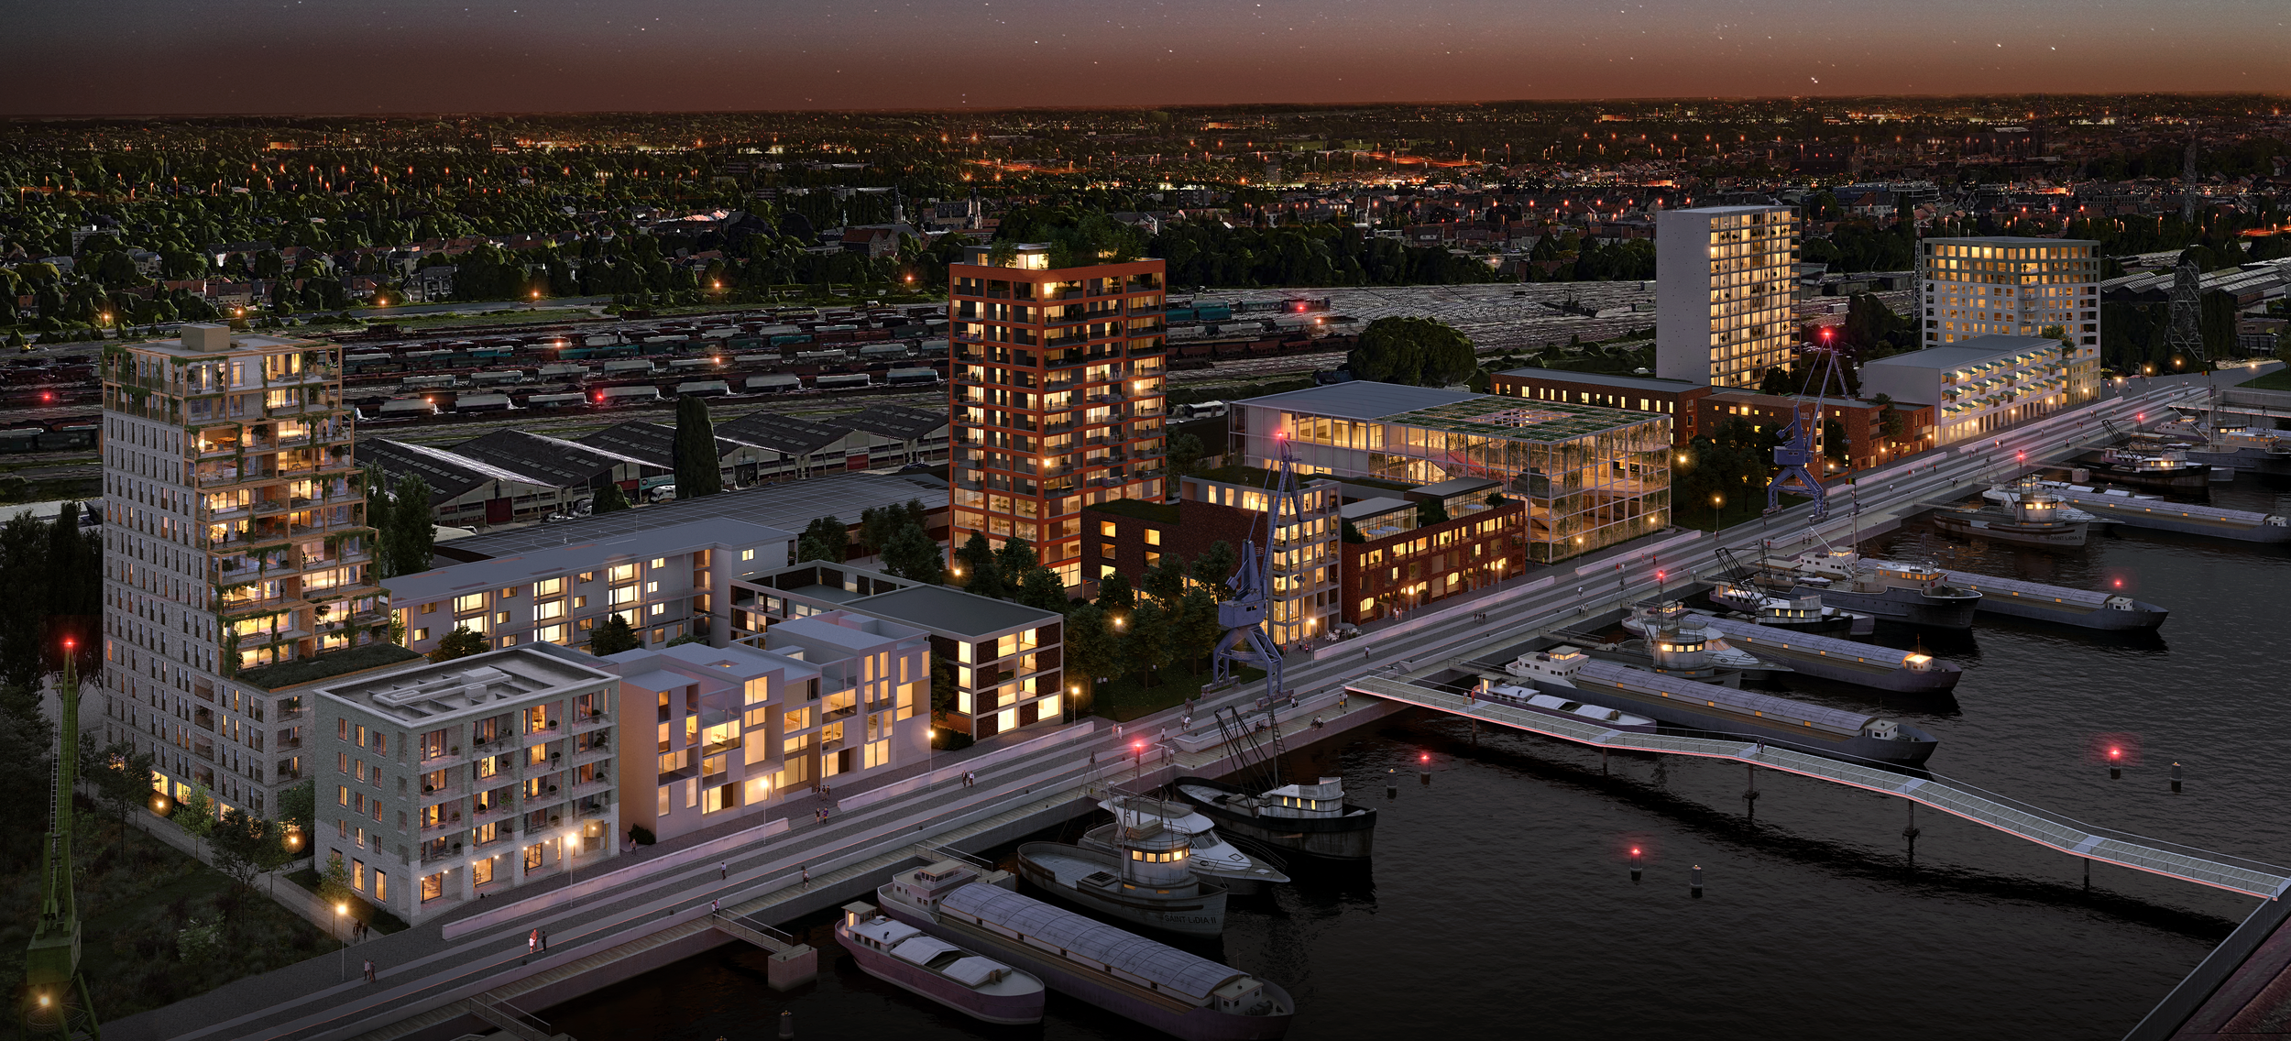
E. Best practice: duurzame bouwmaterialen en -projecten
Roel Meeus
Nieuwe Dokken, Gent

Slide 36
E. Best practice: duurzame bouwmaterialen en -projecten
Roel Meeus
Nieuwe Dokken, Gent (DuCoop)
Duurzame en energie-efficiënte nieuwbouwwijk met 400 woningen, kantoorruimtes, publieke gebouwen en een school die het elektriciteitsnet stabiliseren
DuCoop: duurzaamheidscoöperatieve die investeert in duurzame technieken voor de Nieuwe Dokken
bijdrage aan klimaatambities van de stad Gent: sluit kringlopen energie, water en grondstoffen
als koper/huurder verwerf je aandelen: winstuitkering in vorm van korting op energiefactuur
overgang naar energienet met 100% hernieuwbare energie
Toepassing milieuvriendelijke technieken/clean technology:
samenspel van de 80 kWp zonnepanelen, een wijkbatterij van 240 kWh, 20 laadpalen voor elektrische voertuigen en heel wat aanstuurbare collectieve toestellen (en meer naargelang de wijk groeit)
slimme energie-netwerk: centraal gestuurd platform verzamelt data over productie en gebruik, registreert wanneer de stroom het goedkoopst is waarbij op dat moment de wijkbatterij wordt opgeladen, inspelen op pieken in verbruik of opwekking van lokale hernieuwbare energie en van het elektriciteitsnet
ZAWENT-technologie: woonwijk verwarmd met gezuiverd afvalwater, keukenafval en industriële restwarmte, teruggewonnen via warmtepomp en geleverd via 4e generatie warmtenet
stroomvoorziening voor elektrische wagens via laadpalen
Ondersteund door Europese en Vlaamse subsidieprogramma’s
Mogelijkheid om link te leggen met omliggende hernieuwbare energieprojecten via het toekomstig wetgevend kader voor energiegemeenschappen
Notes:
Wijk 'De Nieuwe Dokken' in Gent doet dienst als virtuele energiecentrale (vvsg.be)
DuCoop
Initiatieven - Ducoop

Slide 37
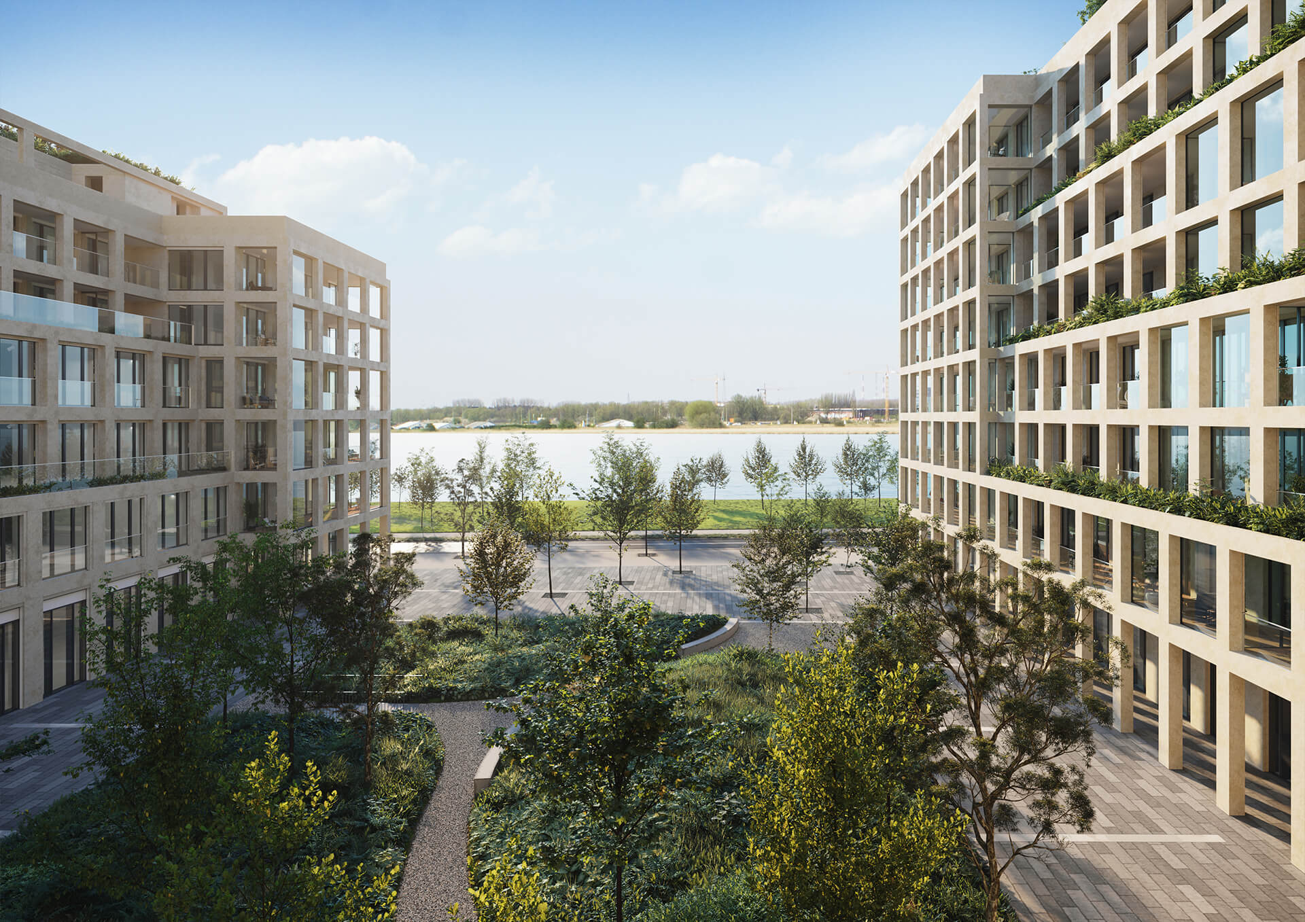
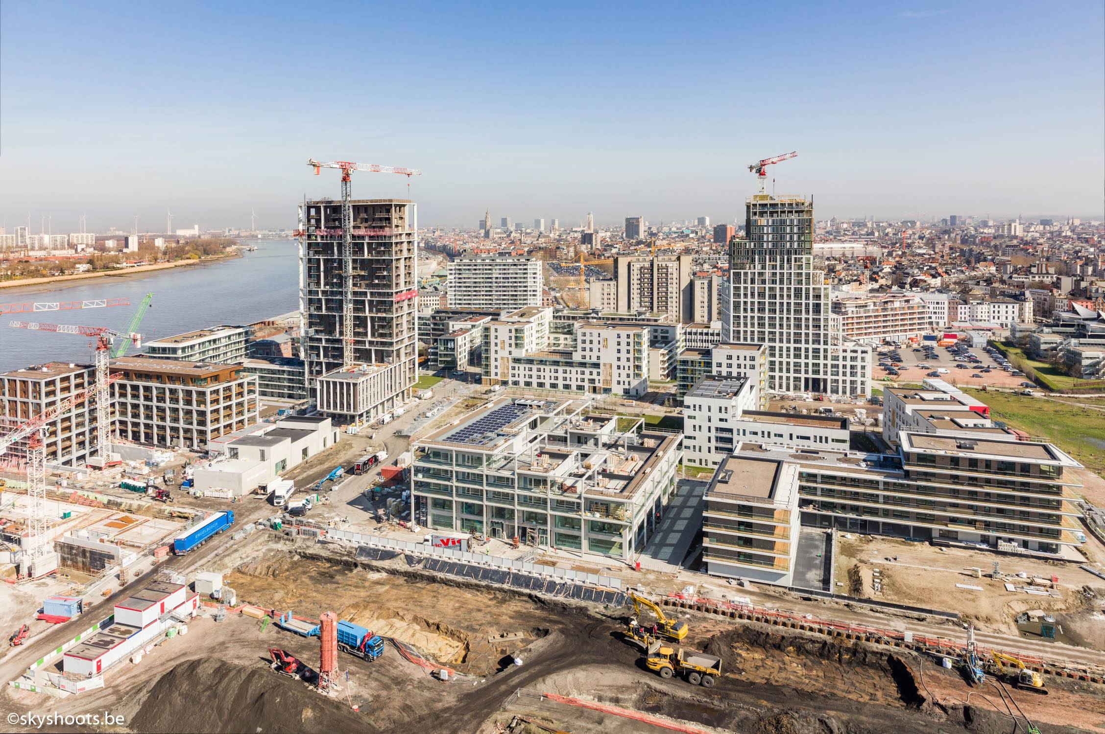
E. Best practice: duurzame bouwmaterialen en -projecten
Roel Meeus
Nieuw Zuid Antwerpen (Triple Living)

Slide 38
E. Best practice: duurzame bouwmaterialen en -projecten
Roel Meeus
Nieuw Zuid, Antwerpen (Triple Living en Circulair Zuid)
Duurzame wijk aan de zuidrand van Antwerpen met meer dan 2000 woningen, commerciële functies en publieke gebouwen zoals een school en een park
Door projectontwikkelaar Triple Living i.o.v. Stad Antwerpen: laboratorium om slimme technieken en gedrag te testen om tegen 2050 een CO2-neutrale stad te worden
Duurzame materialen, state of the art technieken en hoogkwalitatieve afwerking
Maatregelen op vlak van geluids- en luchtkwaliteit, collectieve energievoorzieningen, duurzame waterhuishouding en hemelwaterneutraal
Verbonden door een warmtenet met een hernieuwbare energiebron
Geen eigen verwarmingsinstallaties voor sanitair warm water meer nodig: besparing op zowel ruimtegebruik als energieverbruik
Reductie uitstoot broeikasgassen: bijdrage aan CO2-neutrale stad
Op termijn: warmtenet op restwarmte aangesloten door nabije industrie en ook bestaande gebouwen bij het warmtenet aansluiten
Demonstratieproject: slimme meters in woning registreren energie- en waterstromen, verbruik regelen via smartphone/computer
Antwerpen Zuid proeftuin circulaire economie: project Circulair Zuid organiseert experimenten waarbij bewoners slimme technologieën kunnen testen die leiden tot energiewinst, vermindering van waterverspilling of afvalvermindering
Via persoonlijk profiel ‘circules’ verdienen die kunnen worden uitgegeven in de buurt
Buurtenergiecoöperatie: bewoners kunnen investeren in de productie van zonne-energie uit de zonnepanelen op de daken en in de gevels van 4 gebouwen in de wijk
Notes:
Circulair Zuid (antwerpenmorgen.be)

Slide 39
IV. Beperkingen en opportuniteiten
De klimaatverandering: beperkingen en opportuniteiten voor uw vastgoedproject
Roel Meeus
Beperkingen
stringentere regelgeving: moeilijkere vergunningverlening met meer verplichtingen en voorwaarden
sommige technologieën en toepassingen nog in kinderschoenen: dure investeringen in R&D
grote renovatiekosten
concurrentie: o.m. winddiefstal
Opportuniteiten
afwijkingen, vrijstellingen en (fiscale) stimuli voor klimaatvriendelijke (renovatie)projecten
investeren in meerwaarde voor gebouwen op lange termijn
first-mover voordelen
nieuwe woonvormen
reeds aantal voorbeelden van innoverende en circulaire projectontwikkelingen

Slide 42
Kristof Hectors
m. +32 484 443 173
kristof.hectors@schoups.be
Roel Meeus
m. +32 499 212 941
roel.meeus@schoups.be

